Slide 1

8
ĐẤT NƯỚC VÀ CON NGƯỜI
Bài
4
RUỘNG BẬC THANG Ở SA PA

Slide 2
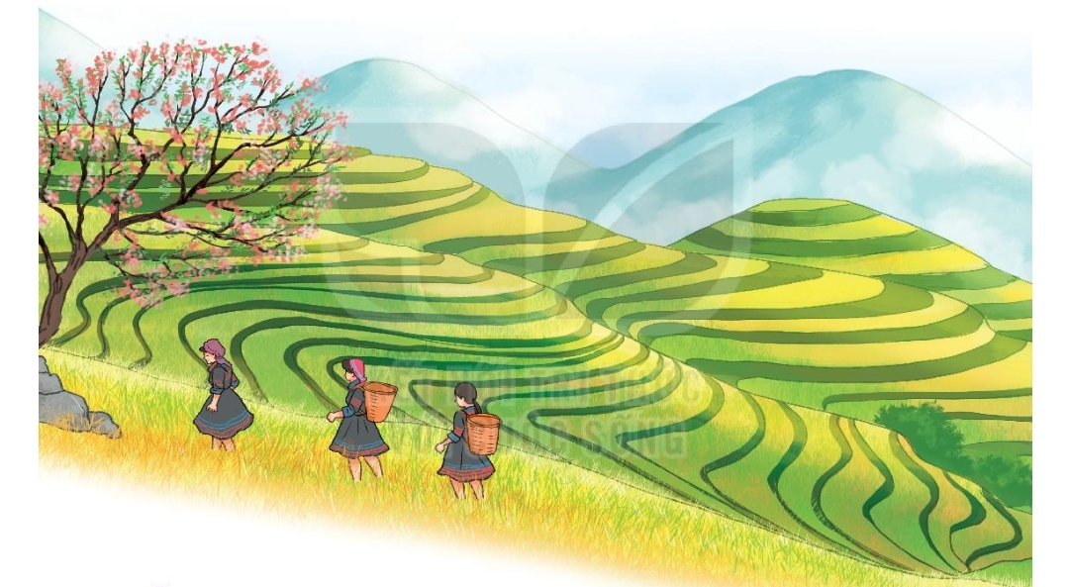
1
Quan sát tranh về cảnh vùng cao
Hình ảnh nào trong tranh khiến em chú ý nhất?
b. Em có thích cảnh vật trong tranh không? Vì sao?

Slide 3


2
Đọc
Ruộng bậc thang ở Sa Pa
Đến Sa Pa vào mùa lúa chín, khách du lịch có dịp ngắm nhìn vẻ đẹp rực rỡ của những khu ruộng bậc thang. Nhìn xa, chúng giống như những bậc thang khổng lồ. Từng bậc, từng bậc như nối mặt đất với bầu trời. Một màu vàng trải dài bất tận. Đâu đâu cũng ngạt ngào hương lúa.
Những khu ruộng bậc thang ở Sa Pa đã có từ hàng trăm năm nay. Chúng được tạo nên bởi đôi bàn tay chăm chỉ, cần mẫn của những người H′mông, Dao, Hà Nhì,…sống ở đây.

Slide 4
2
Đọc
Ruộng bậc thang ở Sa Pa
Đến Sa Pa vào mùa lúa chín, khách du lịch có dịp ngắm nhìn vẻ đẹp rực rỡ của những khu ruộng bậc thang. Nhìn xa, chúng giống như những bậc thang khổng lồ. Từng bậc, từng bậc như nối mặt đất với bầu trời. Một màu vàng trải dài bất tận. Đâu đâu cũng ngạt ngào hương lúa.
Những khu ruộng bậc thang ở Sa Pa đã có từ hàng trăm năm nay. Chúng được tạo nên bởi đôi bàn tay chăm chỉ, cần mẫn của những người H′mông, Dao, Hà Nhì,…sống ở đây.
1
2

Slide 5
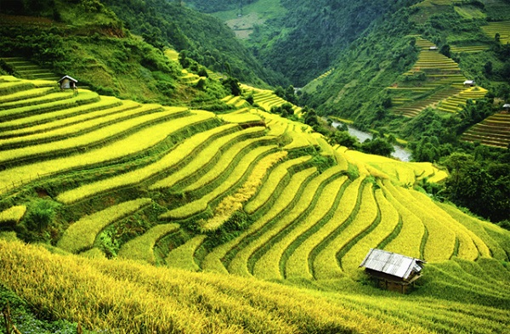
ruộng bậc thang: ruộng ở sườn đồi núi, xếp thành từng bậc từ thấp lên cao

Slide 6

khổng lồ: rất to
ngạt ngào: mùi hương thơm lan rộng, tác động mạnh vào mũi
bất tận: không bao giờ kết thúc
cần mẫn: chăm chỉ làm lụng

Slide 7
2
Đọc
Ruộng bậc thang ở Sa Pa
Đến Sa Pa vào mùa lúa chín, khách du lịch có dịp ngắm nhìn vẻ đẹp rực rỡ của những khu ruộng bậc thang. Nhìn xa, chúng giống như những bậc thang khổng lồ. Từng bậc, từng bậc như nối mặt đất với bầu trời. Một màu vàng trải dài bất tận. Đâu đâu cũng ngạt ngào hương lúa.
Những khu ruộng bậc thang ở Sa Pa đã có từ hàng trăm năm nay. Chúng được tạo nên bởi đôi bàn tay chăm chỉ, cần mẫn của những người H′mông, Dao, Hà Nhì,…sống ở đây.

Slide 8

3
Trả lời câu hỏi
a. Vào mùa lúa chín, Sa Pa có gì đặc biệt?
a. Vào mùa lúa chín, đến Sa Pa, khách du lịch có dịp ngắm nhìn vẻ đẹp rực rỡ của những khu ruộng bậc thang.
b. Ruộng bậc thang có từ bao giờ?
b. Ruộng bậc thang có từ hàng trăm năm nay.
c. Ai đã tạo nên những khu ruộng bậc thang?
c. Ruộng bậc thang được tạo nên bởi những người H′mông, Dao, Hà Nhì…. sống ở đây.

Slide 9
4
Chọn vần phù hợp thay cho ô vuông:
a.ich hay it ?
´
tờ lich yêu thich tối mit
.
.
b. ach hay êch ?
´
´
´
cach xa túi xach chênh chêch

Slide 10
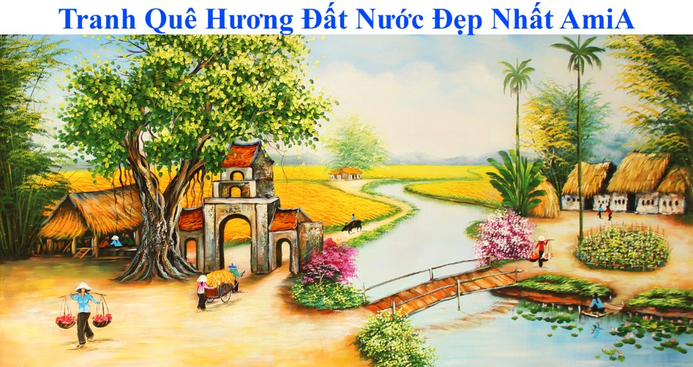
5
Hát một bài hát về quê hương:

Slide 11
